Slide 1
Osiguranje od provalne krađe i razbojstva
Treća ekonomska škola
4. razred

Slide 2
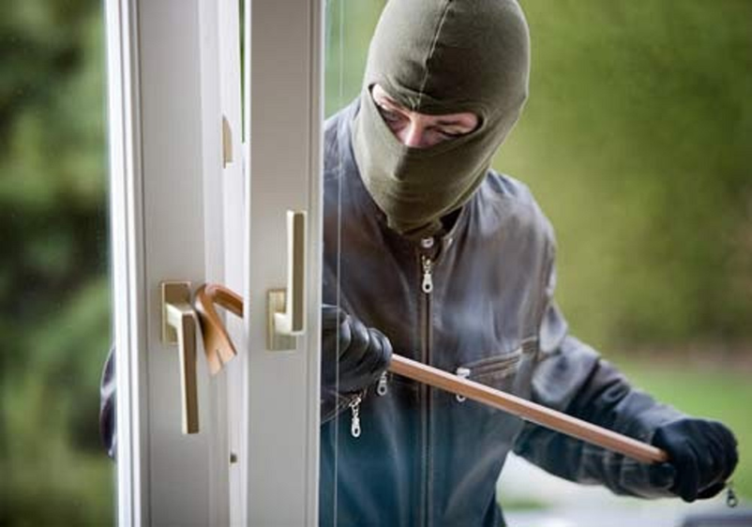
O OSIGURANJU
Ugovaranjem ovog osiguranja osiguravamo se od rizika počinjenja ili pokušaja počinjenja provalne krađe ili razbojstva.
Ovo osiguranje vrlo je često sastavni dio nekog paketa osiguranja. Najčešće je to uz osiguranje kućanstva.

Slide 3
PROVALNA KRAĐA
Ako neka osoba (ili više njih):
Provali u prostorije u kojima se nalaze osigurane stvari razbijanjem ili obijanjem vrata i prozora ili provaljivanjem stropa, zidova ili podova
Otvori mjesto osiguranja lažnim ključem ili drugim sredstvom
Provali u zaključano spremište u mjestu osiguranja, ako je do spremišta došao na jedan od načina označenih kao provalna krađa
Neprimjetno se uvuče u mjesto osiguranja ili počini krađu kad je mjesto osiguranja bilo zaključano
Otvori mjesto osiguranja ili spremište pravim ključem ili njegovim duplikatom ako je do njega došao prevarom maloljetnog člana kućanstva
Uđe u mjesto osiguranja kroz otvor
Uđe kroz otvoren prozor na katovima ili kroz balkon (osim u niskom prizemlju do visine 160cm do donjeg ruba prozora)

Slide 4
RAZBOJSTVO
Oduzimanje osigurane stvari uporabom sile (ugrožavanje opasnošću za život i zdravlje) protiv osiguranika ili njegovih pripadnika ili prijetnjom da će napasti njegov/njihov život ili tijelo
Predmetom osiguranja mogu biti sve pokretnine koje se nalaze u zgradama, kućama, apartmanima, uredima, ugostiteljskim i drugim objektima, zalihe robe i materijala, sirovina, gotovih proizvoda i nedovršenih proizvoda, zalihe poljoprivrednih proizvoda osim:
Stvari izloženih na sajmovima
Suhozemna motorna vozila, plovila, prikolica, samohodnih strojeva i letjelica – oni mogu biti osigurani samo ako se smatraju zalihama u trgovačkim centrima ili skladištima

Slide 5
NOVAC?
Od ovog rizika može se osigurati i gotov novac, plemenite kovine, nakit, vrijednosni papiri, štedne knjižice ako se nalaze u posebno zaključanom spremniku.
Od rizika razbojstva moguće je, ako se posebno ugovori i plati dodatna premija, osigurati predmete izvan spremnika na blagajnama, šalterima, prodajnim mjestima te dragocjenosti od plemenitih kovina u procesu obrade, prerade i manipulacije.

Slide 6
VISINA PREMIJE /MJESTO I RAZDOBLJE OSIGURANJA
Visina premije određuje se s obzirom na način osiguranja, opseg pokrića, razred zaštitnih mjera, razred opasnosti, vrstu djelatnosti, područje rizika te sudjelovanje osiguranika u šteti.
Mjesto i trajanje osiguranja naznačeni su na polici osiguranja, a trajanje se najčešće ugovara kao višegodišnje.
Primjer police osiguranja na 189. stranici

Slide 7
OBVEZE OSIGURANIKA
Osiguranik treba prijaviti događaj ovlaštenom tijelu unutarnjih oslova i navesti koje su stvari uništene, oštećene ili su nestale.
Osiguranik treba izvijestiti osiguratelja o nastanku osiguranog slučaja najkasnije u roku 3 dana od saznanja te dostaviti popis nestalih, uništenih ili oštećenih stvari te približnu naznaku njihove vrijednosti.

Slide 8
OSIGURATELJ
Nakon primitka prijave obavit će izvid štete, a zatim procjene visine štete. Do dolaska zastupnika osiguranja, osiguranik ne smije mijenjati stanje oštećenih ili uništenih stvari, osim ako je promjena potrebna u javnom interesu ili radi sprječavanja veće štete.

Slide 9
ŠTETA ZBOG KRAĐE UMJETNIČKIH DJELA
Tijekom 1994. godine poznata londonska galerija Tate šalje u Frankfurt na posudbu nekoliko umjetničkih djela između kojih dvije slike Williama Turnera (Light and Colour i Shade and Darkness) i jednu Caspar David Friedricha (Nebelschwaden).
Kao što već možemo pretpostaviti, tri slike su ukradene. I danas neimenovani lopovi su se zaključali unutar frankfurtske galerije tijekom noći, svladali zaštitare te nakon dvije godine sporova doveli do isplate najveće štete za umjetnička djela u iznosu od 26,5 milijuna funti. Cjelokupna imovina, uključujući tri navedene slike, bila je osigurana od strane Lloyd’s of London koje je predvodio sindikat Hiscox. Da bi slučaj bio još zanimljiviji, galerija Tate je naknadno kupila otuđene slike od lopova što je detaljno opisano u djelu Art Theft and the Case of the Stolen Turners iz 2011.
Naglasimo kako je iznos za koje su slike otkupljene od lopova daleko manji od same štete nadoknađene od strane osiguratelja.
Izvor: https://www.svijetosiguranja.eu/najvece-stete-dolaze-od-uragana-i-potresa/

Slide 10
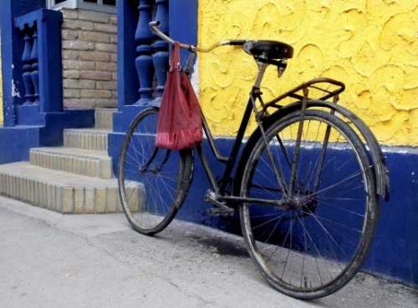
OSIGURANJE BICIKLA
Zahvaljujući sve većoj uporabi bicikla kao prijevoznog sredstva, poticanog i od raznih institucija, gradova, županija, klubova i sl. problem zvan „bicikl” zakucao je i na osigurateljna vrata. Sve je više zahtjeva za osiguranjem bicikla kao prijevoznog sredstva sve veće vrijednosti od sve većih rizika. Upravo zbog tih povećanih rizika na našem osigurateljnom tržištu teško je naći odgovarajuće pokriće tih rizika. Ponude osiguratelja su različite.
Uglavnom se nudi osiguranje bicikla u nekakvom paket-osiguranju zajedno s ostalim vrstama osiguranja. Tako, primjerice, osiguranje bicikla, najčešće od rizika krađe (uz izričito isključenje oštećenja bicikla) u okviru paketa koji obuhvaća osiguranje domaćinstva, osiguranje pravne zaštite (rizik koji obuhvaća i odgovornost za štete koje uzrokuje vozač bicikla trećim osobama), osiguranje privatne i sportske odgovornosti vlasnika/vozača bicikla, osiguranje nesretnog slučaja za vrijeme vožnje biciklom i sl.
Dakle, rizik oštećenja bicikla u prijevozu, za vrijeme uporabe, uglavnom je isključeno iz osiguranja. Rizik krađe vezan je uz smještaj bicikla u određenom prostoru (zatvoreni prostor, garaža, dvorište i sl.). Drugi oblik osiguranja koji se može pronaći je individualno osiguranje bicikla kao posebnog i jedinog predmeta osiguranja. Ovo osiguranje može obuhvatiti i oštećenje bicikla u prometnoj nesreći, gubitak i krađu (ponegdje i utaju bicikla, oštećenja za vrijeme neovlaštene vožnje od strane neovlaštene osobe) bicikla i/ili dijelova bicikla. U ovoj vrsti osiguranja bicikla osigurateljna zaštita je u pravilu uvjetovana obvezom osiguranika da poduzme odgovarajuće (ugovorene) preventivne mjere u cilju sprječavanja krađe bicikla: osiguranje/zaključavanje bicikla posebnom opremom koja onemogućuje uzimanje bicikla ili okretanje kotača bicikla i sl. Nažalost, hrvatski osiguratelji „bježe” od ovoga osiguranja koje je u razvijenim zemljama EU-a sasvim moguće i prilično rasprostranjeno. No, ako se vlasnik potrudi može i kod nas naći (neku vrstu) osiguranje koje će zadovoljiti njegove glavne potrebe glede šteta na biciklu.
Cijena/premija osiguranja ovisi o osiguratelju i širini rizika, ali se može reći da premija iznosi oko 10 % vrijednosti (novonabavne) bicikle.
Izvor: https://burza.com.hr/portal/osiguranje-bicikla/11295

Slide 11
VAŠ ZADATAK
Trebate riješiti 130., 131. i 132. stranicu u radnoj bilježnici

